Slide 1
Моя улюблена книга
Елеонор Портер «Поліанна»

Slide 2
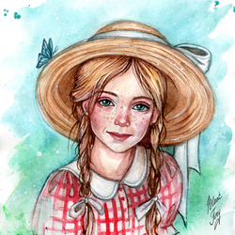
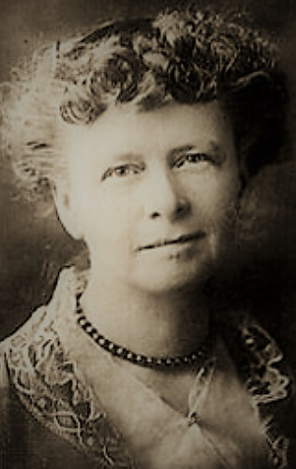
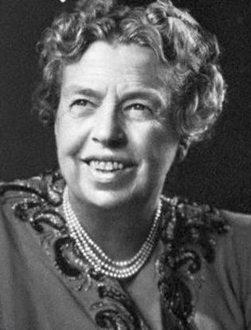
Елеонор Портер – американська письменниця
Народилася 19 грудня 1868 року в
місті Літлтон (США)
Сім’я. Батько Френсіс Флетчер Годгмен -
власник аптеки. Мати - Левелла Вулсон
Годгмен – художниця, інвалід; старший
брат - Фред
Освіта – Бостонська консерваторія, церковний хор
Одруження. Чоловік - підприємець Джон Лайман Портер
Початок творчої діяльності у 33 роки. Оповідання на біблійні сюжети під псевдонімом Елеонор Стюарт
Найвідоміший твір Портер «Полліанна» (1913 р.)
Померла Елеанор Портер у 1920 році від туберкульозу.
Твори Елеонор Портер – 14 романів: «Полліанна», «Юність Полліанни», «Просто Девід», «Шлях до згоди», «О гроші, гроші!», «Світанок»

Slide 3


Я хочу розповісти про повість Елеонор Портер «Поліанна». Ви, мабуть, уже прочитали цю книгу! А якщо ні, то впевнена, що разом з головною героїнею – маленькою дівчинкою Поліанною – ви порините в дивовижний світ пригод і радітимете життю, навчитеся боротися з труднощами, допомагати людям, втішати їх. Вона наша ровесниця. Але на її долю випало багато випробувань: рано залишилася сиротою, потім отримала тяжку травму хребта й була прикута до ліжка. Але дівчинка, незважаючи на все, радіє кожному дню і намагається допомогти всім, з ким зустрічається. Мені дуже хочеться бути схожою на Поліанну, маленьку дівчинку, котра вміла «грати в радість» . Хочу бути такою ж щирою, відвертою і душевною, радувати своїми добрими вчинками і підтримкою маму, тата і всіх, хто живе поряд зі мною та піклується про мене. Під час читання і ви будете вчитись дружити, як з однолітками, так і з дорослими. Мені здається, що вам, обов’язково сподобається ця повість.

Slide 4






Покажіть людині все найкраще, те справжнє, що приховане в душі, і переконайте, що їй під силу впоратись з будь-чим. Елеонор Портер

Slide 5
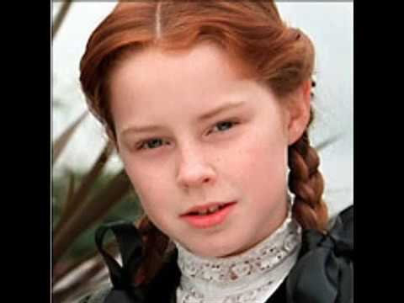
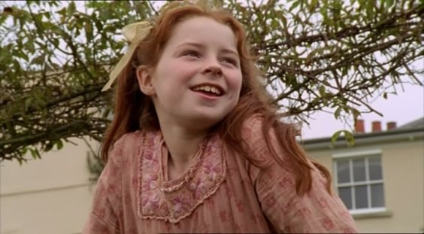

Втілення сюжетів Елеонор Портер у кіномистецтві. Екранізація фільмів почалася ще з 1919 року. Вийшов німий фільм « Світанок» (США). 1920 рік – німий чорно – білий фільм «Полліанна» ( США). 1952 рік – кольоровий фільм « Хто-небудь бачив мою дівчинку?» (США). 1958 рік - чорно-білий фільм «Полліанна» ( Бразилія). 1960 рік – кольоровий фільм «Полліанна», студія Волта Діснея( США). 1971 рік – фільм «Життя прекрасне, коли любиш» ( за романом « Полліанна» Туреччина). 1973 рік – фільм «Полліанна» ( у головній ролі Елізабет Арчард, Великобританія). 1982 рік – фільм «Пригоди Полліанни» ( у головній ролі Петсі Кензіт, США). 1986 рік – «Полліанна», мультиплікаційний телесеріал (Японія). Анімаційний серіал складається з 51 частини, знято японським режиссером Кодзо Кусубою у 1986 році. 1989 рік – «Поллі», музичний фільм. 1990 рік - «Поллі. Повернення додому» – музичний фільм ( США). 2003 рік – телефільм «Полліанна», режисер Сара Хардінг; у головній ролі Джорджина Террі ( Великобританія).

Slide 6
